Slide 1
PROGRAMA EN PYTHON
ASIGNACIÒN

Slide 2
¿Qué es?
La asignación consiste en asignar una cadena de caracteres a otra.
Sus operadores son: +=

Slide 3
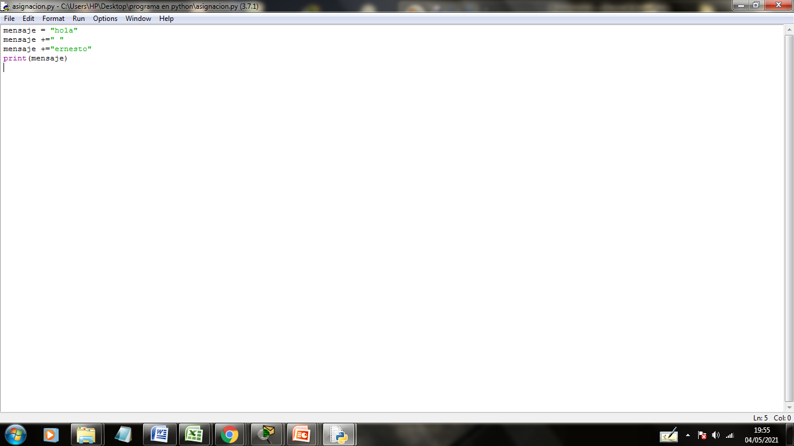
Código a ejecutar
1.- Cuando nosotros ejecutamos nuestro programa comenzamos con nuestra primera instrucción , la cual le estamos indicando que debe de crear una variable mensaje y dentro de esa variable se va a guardar el mensaje “Hola”, la cual Hola es un texto o también conocido como String puesto que debe de estar en comillas.
EJEMPLO:

Slide 4
Proceso de ejecución
Lo primero que hace es crear un espacio en memoria que se llama mensaje y dentro de la variable va a guardar la palabra Hola.
Ejemplo:
mensaje
Hola
y se va a la siguiente instrucción.

Slide 5
Código a ejecutar
La instrucción esta indicando que va a utilizar la misma variable mensaje y dentro de la variable va a ASIGNAR una nueva cadena de caracteres.
Ejemplo:
Como vemos estamos utilizando los operadores de += de manera conjunta , es decir lo que le estamos diciendo al programa va a sumar (+) contenido dentro de la variable mensaje sin borrar lo que ya estaba hecho dentro de esa variable y con el signo de igual (=) que es lo que vamos asignar en este caso tenemos un espacio en blanco “_”.

Slide 6
Proceso de ejecución
Entonces lo que hace nuestro programa se va a l proceso de ejecución y simplemente va a asignar una nueva cadena de caracteres.
Ejemplo :
mensaje
Hola_
Nota: El guion bajo_ lo estoy representando como un espacio
Posteriormente lo que hará el programa es que va a brincar a la siguiente instrucción

Slide 7
Código a ejecutar
Nuevamente se va a encontrar con la misma variable mensaje y nuevamente va asignar una nueva cadena de caracteres que se llamara Ernesto y poner los símbolos += puesto que estamos haciendo una asignación.

Slide 8
Proceso de ejecucion
Entonces en el proceso de ejecución simplemente va a unir las tres cadenas de caracteres como vemos a continuación.
Ejemplo:
Mensaje
Hola _ Ernesto

Slide 9
Código a ejecutar
Después se va a la ultima instrucción donde se indicara que debe mostrar en pantalla que es imprimir el contenido de la variable mensaje.
Y cuando se muestra en pantalla debe de decir : hola ernesto

Slide 10
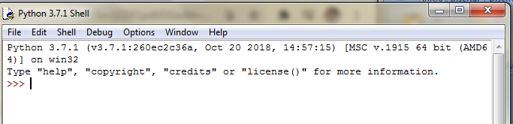
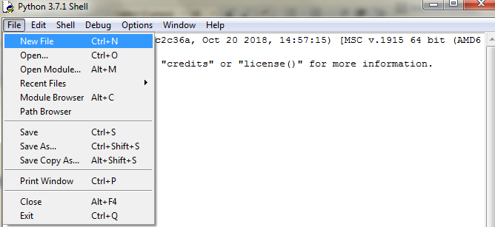
Veamos la practica :
1.- Nos encontramos con el interprete de python.
2.- debemos de crear un nuevo archivo.

Slide 11
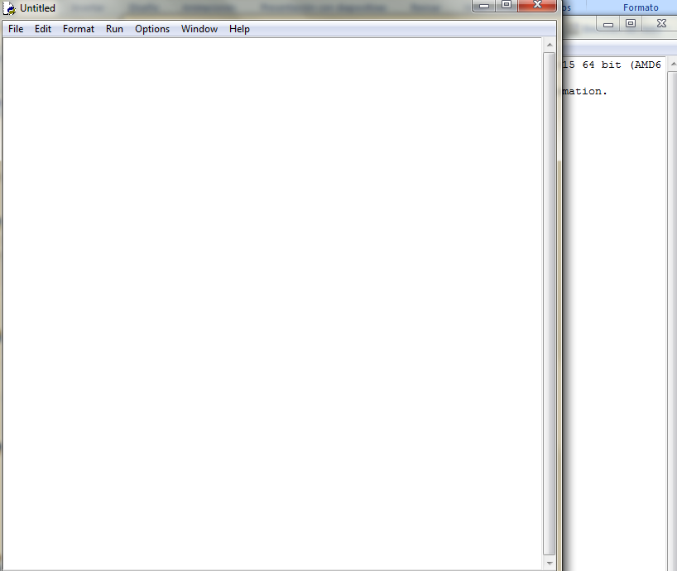
3.- Una vez que tengamos nuestro nuevo proyecto.

Slide 12
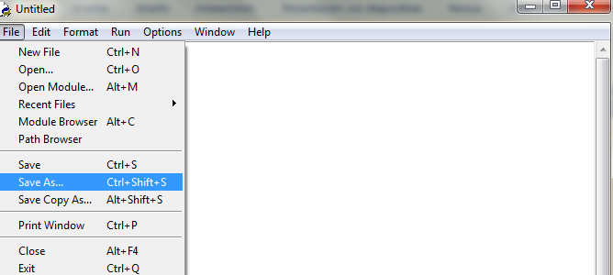
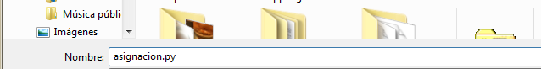
4.- Lo guardaremos.
Cada archivo de python deben de guardarla con su extensión py.

Slide 13
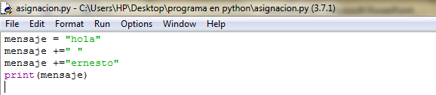
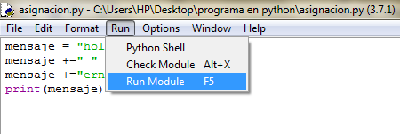
Una vez guardado el programa, hacemos la ejecucion como se explico en las primeras diapositivas.
Nos vamos a la opcion Run, la cual quiere decir que correremos el programa, para que nos de un resultado.

Slide 14
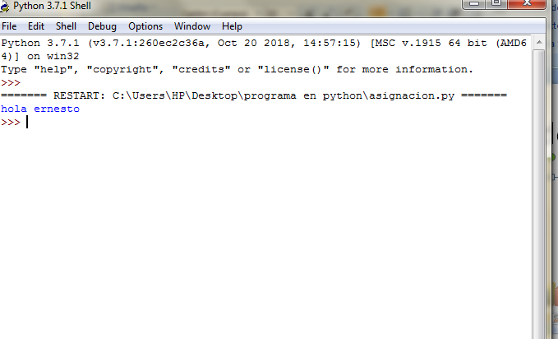
Resultados del programa

